Slide 1
Методы и стандарты программирования
Стандартная библиотека шаблонов (STL):
Неупорядоченные контейнеры

Slide 2
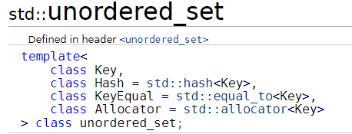
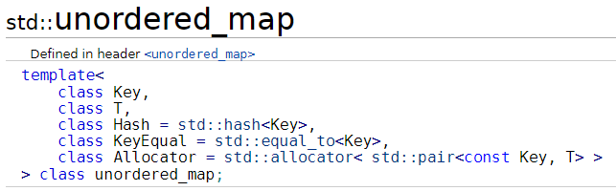
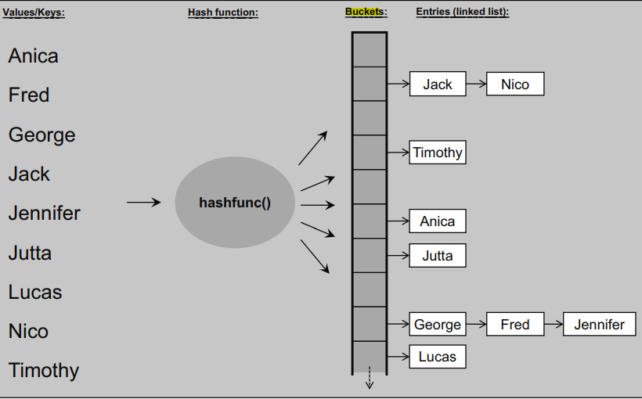
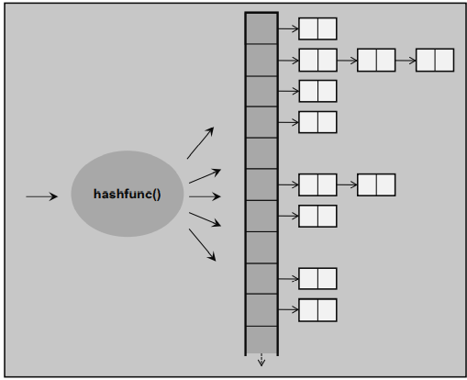
Неупорядоченные контейнеры
https://en.cppreference.com/w/cpp/container/unordered_set
https://en.cppreference.com/w/cpp/container/unordered_map

Slide 3

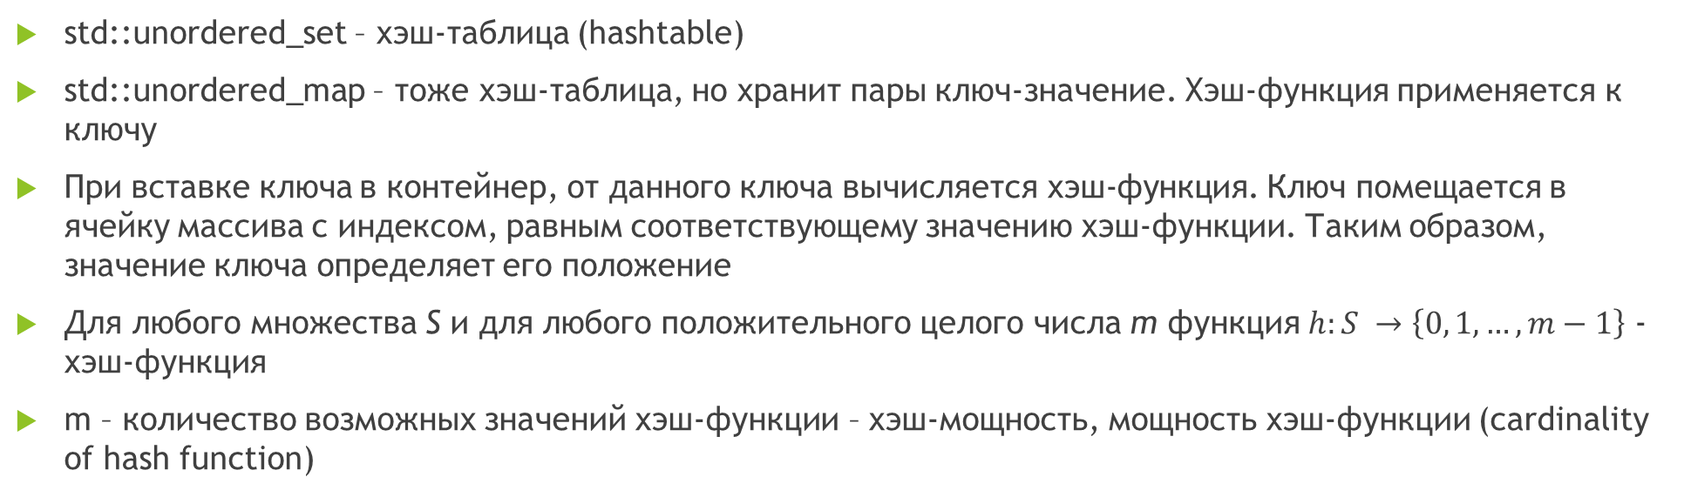
Неупорядоченные контейнеры.
std::unordered_set – хэш-таблица (hashtable)
std::unordered_map – тоже хэш-таблица, но хранит пары ключ-значение. Хэш-функция применяется к ключу
При вставке ключа в контейнер, от данного ключа вычисляется хэш-функция. Ключ помещается в ячейку массива с индексом, равным соответствующему значению хэш-функции. Таким образом, значение ключа определяет его положение
Для любого множества S и для любого положительного целого числа m функция $h:S →\left\{0, 1, …, m−1\right\}$ - хэш-функция
m – количество возможных значений хэш-функции – хэш-мощность, мощность хэш-функции (cardinality of hash function)
S
Множество исходных объектов
(IP-адреса, слова текста, файлы, номера телефонов)
m
h(o)
o_{n}
…
$$o∈S$$
0
1
2
h(o_{n})

Slide 4
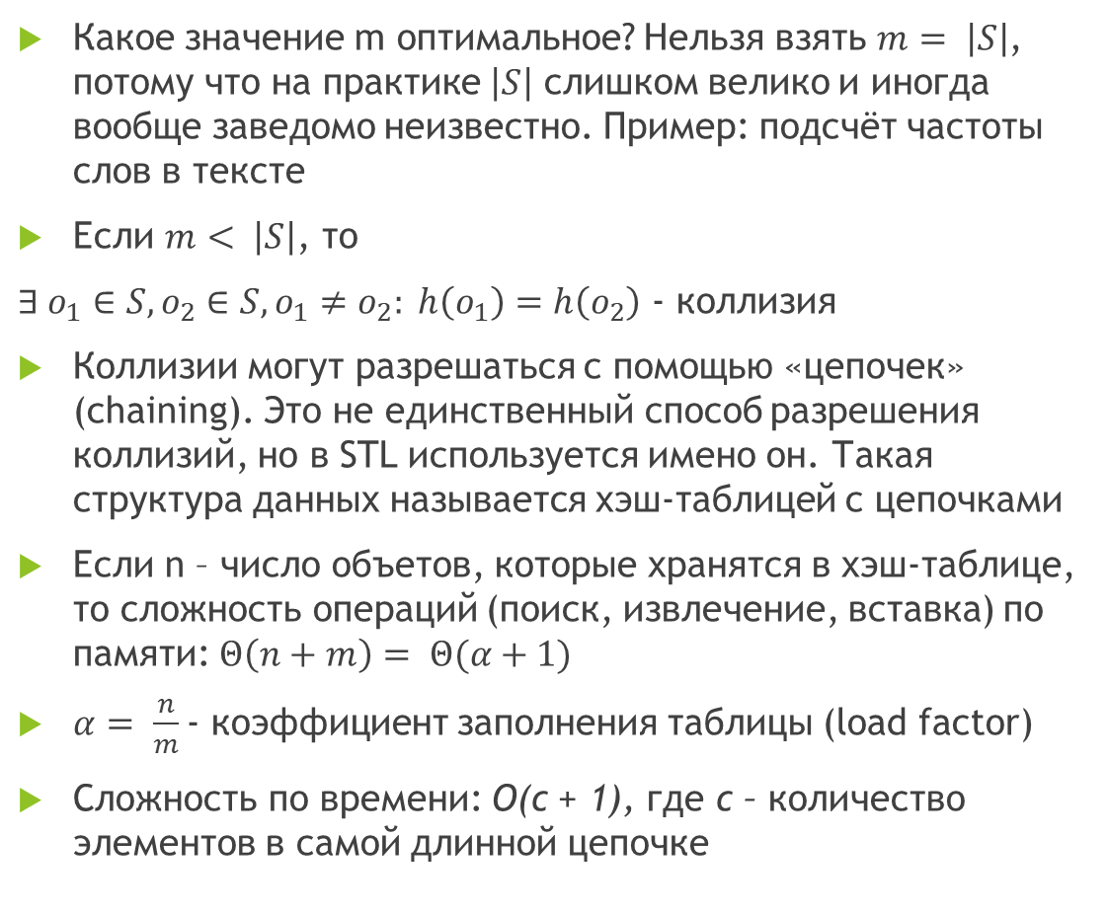
Хэш-таблицы с цепочками
Какое значение m оптимальное? Нельзя взять $m= \left|S\right|$, потому что на практике $\left|S\right|$ слишком велико и иногда вообще заведомо неизвестно. Пример: подсчёт частоты слов в тексте
Если $m< \left|S\right|$, то
$∃ o_{1}∈S, o_{2}∈S,o_{1}≠o_{2}: h\left(o_{1}\right)=h\left(o_{2}\right)$ - коллизия
Коллизии могут разрешаться с помощью «цепочек» (chaining). Это не единственный способ разрешения коллизий, но в STL используется имено он. Такая структура данных называется хэш-таблицей с цепочками
Если n – число объетов, которые хранятся в хэш-таблице, то сложность операций (поиск, извлечение, вставка) по памяти: $Θ\left(n+m\right)= Θ(α+1)$
$α= \frac{n}{m}$- коэффициент заполнения таблицы (load factor)
Сложность по времени: O(c + 1), где c – количество элементов в самой длинной цепочке
0
1
...
h(o₁) = h(o₂)
o₁
o₂
m
Цепочка
Массив списков
(buckets)

Slide 5
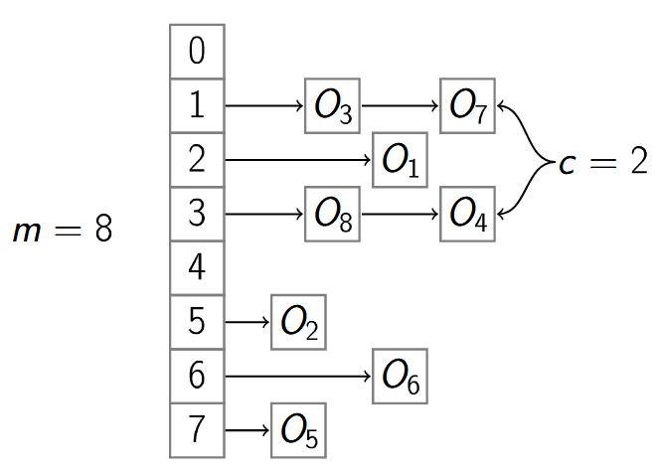
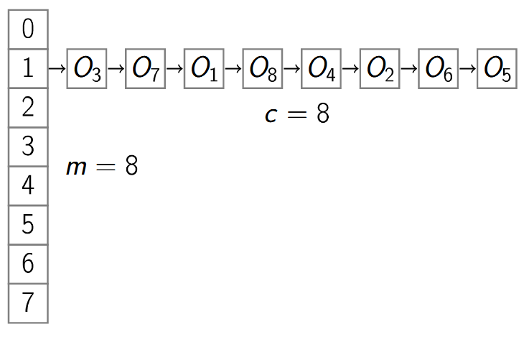
Хэш-таблицы с цепочками
Оптимально иметь относительно небольшое m и относительно небольшое c
Следовательно, хэш-функция должна равномерно распределять элементы по ячейкам массива, т.е. вероятность коллизии должна быть равна для всех возможных объектов
Какую бы хэш-функцию мы ни выбрали, для неё будет существовать набор аргументов, приводящий к множеству коллизий, потому что мощность множества всех возможных ключей значительно больше хэш-мощности
Хорошая хэш-функция: $∀o∈S, ∀x∈\left[0, m\right) Pr\left[h\left(o\right)=x\right]= \frac{1}{m}$
Плохая хэш-функция

Slide 6
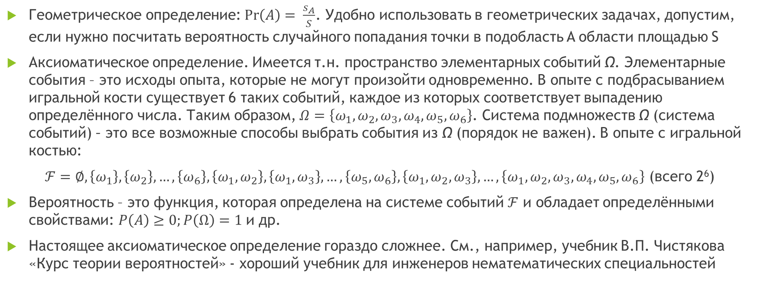

Немного о вероятности
Частотное (статистическое) определение:
$$\operatorname{Pr}\left(A\right)= \lim_{n→∞}{\frac{n_{A}}{N}}$$
Здесь $\operatorname{Pr}\left(A\right)$ - вероятность наступления события A, N – количество проведённых опытов (наблюдений), $n_{A}$- количество исходов опыта, соответствующих событию A
Геометрическое определение: $\operatorname{Pr}\left(A\right)= \frac{s_{A}}{S}$. Удобно использовать в геометрических задачах, допустим, если нужно посчитать вероятность случайного попадания точки в подобласть A области площадью S
Аксиоматическое определение. Имеется т.н. пространство элементарных событий Ω. Элементарные события – это исходы опыта, которые не могут произойти одновременно. В опыте с подбрасыванием игральной кости существует 6 таких событий, каждое из которых соответствует выпадению определённого числа. Таким образом, $Ω=\left\{ω_{1},ω_{2},ω_{3},ω_{4},ω_{5},ω_{6}\right\}$. Система подмножеств Ω (система событий) – это все возможные способы выбрать события из Ω (порядок не важен). В опыте с игральной костью:
$ℱ=∅, \left\{ω_{1}\right\}, \left\{ω_{2}\right\},…,\left\{ω_{6}\right\}, \left\{ω_{1},ω_{2}\right\}, \left\{ω_{1},ω_{3}\right\}, …,\left\{ω_{5},ω_{6}\right\}, \left\{ω_{1},ω_{2},ω_{3}\right\}, …,\left\{ω_{1},ω_{2},ω_{3},ω_{4},ω_{5},ω_{6}\right\}$ (всего 2⁶)
Вероятность – это функция, которая определена на системе событий $ℱ$ и обладает определёнными свойствами: $P\left(A\right)≥0;P\left(Ω\right)=1$ и др.
Настоящее аксиоматическое определение гораздо сложнее. См., например, учебник В.П. Чистякова «Курс теории вероятностей» - хороший учебник для инженеров нематематических специальностей

Slide 7
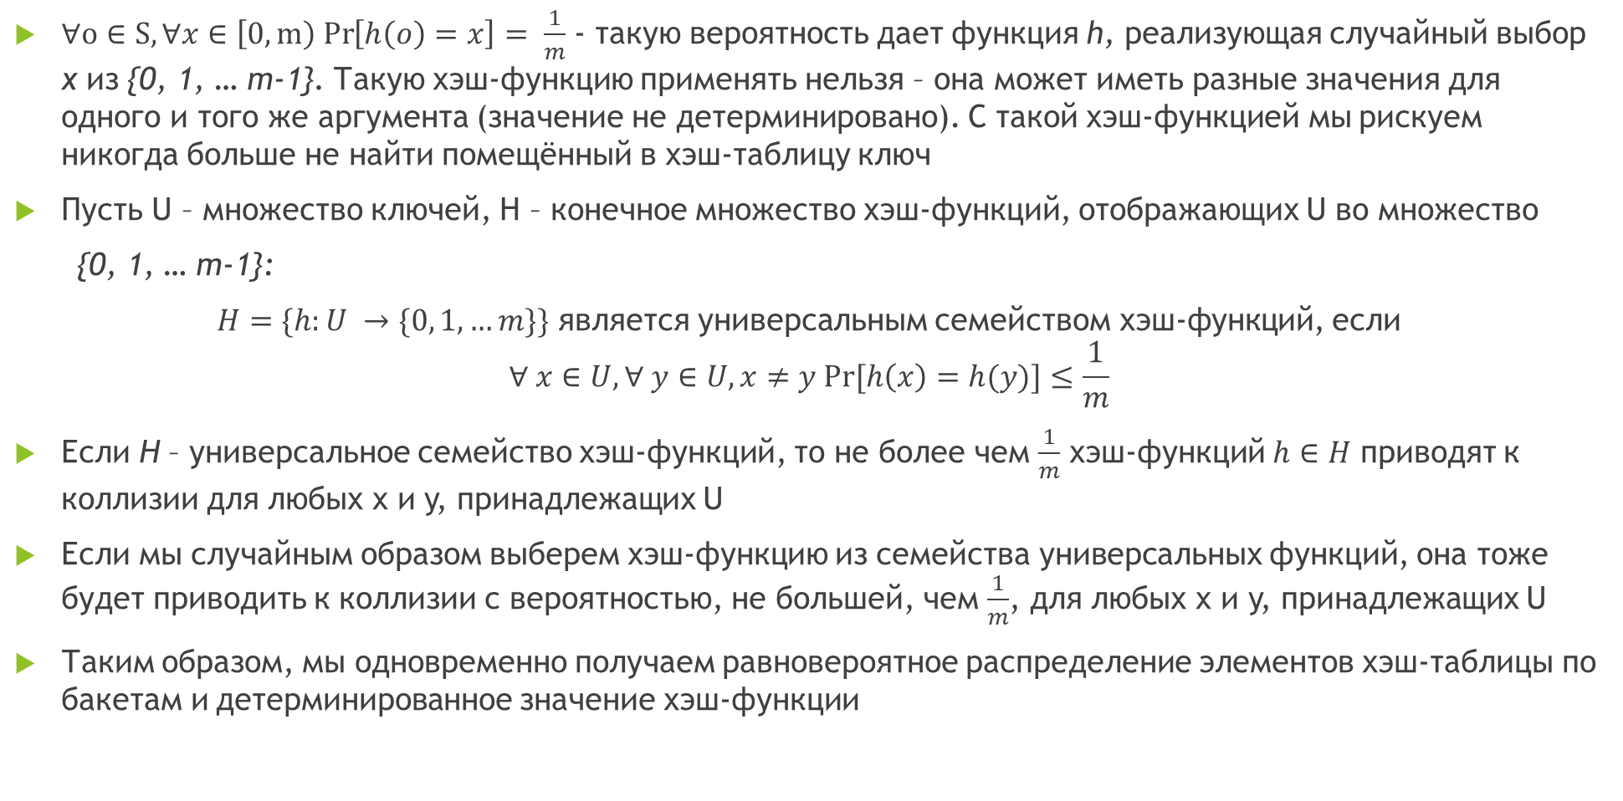
Универсальное хэширование
$∀o∈S, ∀x∈\left[0, m\right) Pr\left[h\left(o\right)=x\right]= \frac{1}{m}$ - такую вероятность дает функция h, реализующая случайный выбор x из {0, 1, … m-1}. Такую хэш-функцию применять нельзя – она может иметь разные значения для одного и того же аргумента (значение не детерминировано). С такой хэш-функцией мы рискуем никогда больше не найти помещённый в хэш-таблицу ключ
Пусть U – множество ключей, H – конечное множество хэш-функций, отображающих U во множество
{0, 1, … m-1}:
$H=\{h:U →\{0, 1, …m\}\}$ является универсальным семейством хэш-функций, если
$$∀ x∈U, ∀ y∈U, x≠y Pr⁡[h\left(x\right)=h(y)]≤\frac{1}{m}$$
Если H – универсальное семейство хэш-функций, то не более чем $\frac{1}{m}$ хэш-функций $h∈H$ приводят к коллизии для любых x и y, принадлежащих U
Если мы случайным образом выберем хэш-функцию из семейства универсальных функций, она тоже будет приводить к коллизии с вероятностью, не большей, чем $\frac{1}{m}$, для любых x и y, принадлежащих U
Таким образом, мы одновременно получаем равновероятное распределение элементов хэш-таблицы по бакетам и детерминированное значение хэш-функции

Slide 8

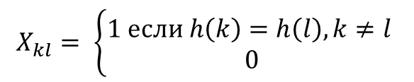
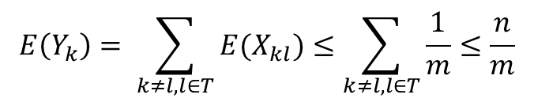

Универсальное хэширование
Докажем, что, если хэш-функция h была случайным образом выбрана из универсального семейства хэш-функций H, то ожидаемая длина цепочки с в хэш-таблице T размером m, хранящей n ключей, равна 1 + α
Случайная величина (случайная переменная, случайное значение) — в теории вероятностей величина, принимающая в зависимости от случая те или иные значения с определёнными вероятностями. Определим случайную переменную для коллизии:
$$X_{kl}= \left\{\begin{aligned}1 если h\left(k\right)=h\left(l\right), k≠l \\ 0\end{aligned}\right.$$
Математическое ожидание — среднее (взвешенное по вероятностям возможных значений) значение случайной величины
$$E\left(X_{kl}\right)=0+1∙\operatorname{Pr}\left[h\left(k\right)=h\left(l\right)\right] ≤\frac{1}{m}$$
$$Y_{k}=\sum_{k≠l, l∈T}{X_{kl}}$$
Количество коллизий:
$$E\left(Y_{k}\right)= \sum_{k≠l, l∈T}{E(X_{kl})≤\sum_{k≠l, l∈T}{\frac{1}{m}≤\frac{n}{m}}}$$
Так как математическое ожидание линейно:

Slide 9


Универсальное хэширование
Длина цепочки в хэш-таблице:$c_{k}=1+ Y_{k}$
Математическое ожидание длины цепочки:
$$E\left(c_{k}\right)=E\left(1\right)+E\left(Y_{k}\right)≤1+ α$$
Амортизированная сложность операций по времени: $O\left(1+ α\right)$. Будет постоянной в асимптотическом выражении, если коэффициент заполнения таблицы$α$ не будет расти
$α= \frac{n}{m}.$ При выбранной хэш-функции m = const, а n растёт при вставке новых элементов. Когда n превысит определённый порог, нужно будет выбрать другую хэш-функцию с большей мощностью m. В std::unordered_map это реализует метод rehash()
Оптимально поддерживать $0,5<α<1$

Slide 10
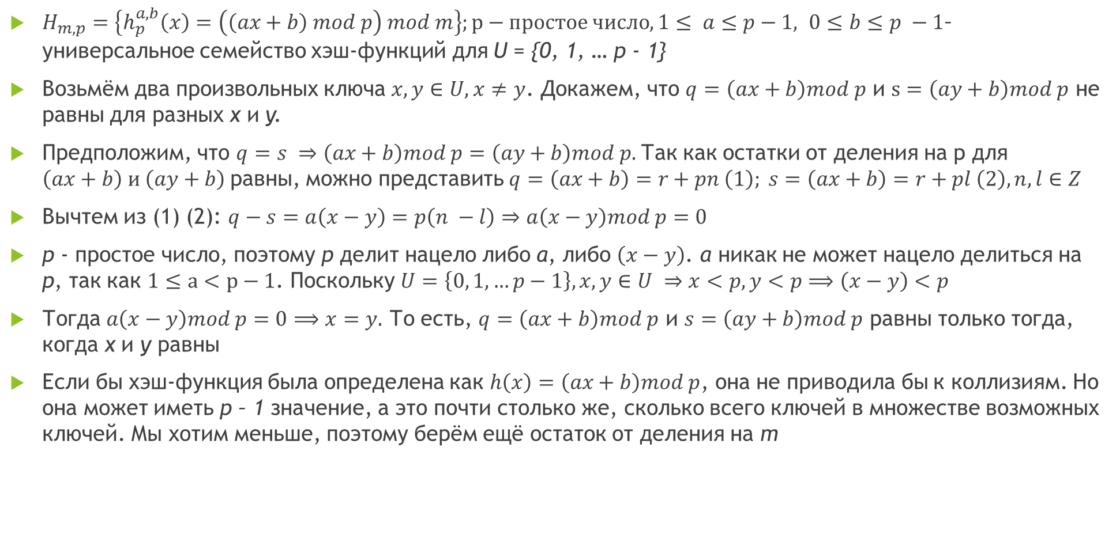
Универсальное семейство хэш-функций для целых чисел
$H_{m,p}=\left\{h_{p}^{a,b}\left(x\right)=\left(\left(ax+b\right) mod p\right) mod m\right\};p−простое число, 1≤ a≤p−1, 0≤b≤p −1$– универсальное семейство хэш-функций для U = {0, 1, … p - 1}
Возьмём два произвольных ключа $x,y∈U, x≠y$. Докажем, что $q=\left(ax+b\right)mod p$ и $s=\left(ay+b\right)mod p$ не равны для разных x и y.
Предположим, что $q=s ⇒\left(ax+b\right)mod p=\left(ay+b\right)mod p.$Так как остатки от деления на p для $\left(ax+b\right) и \left(ay+b\right)$равны, можно представить $q=\left(ax+b\right)=r+pn \left(1\right); s=\left(ax+b\right)=r+pl \left(2\right), n,l∈Z$
Вычтем из (1) (2): $q−s=a\left(x−y\right)=p\left(n −l\right)⇒a\left(x−y\right)mod p=0$
p - простое число, поэтому р делит нацело либо a, либо $\left(x−y\right)$. а никак не может нацело делиться на p, так как $1≤a<p−1$. Поскольку $U=\left\{0, 1, …p−1\right\}, x,y∈U ⇒x<p, y<p⟹\left(x−y\right)<p$
Тогда $a\left(x−y\right)mod p=0⟹x=y.$ То есть, $q=\left(ax+b\right)mod p$ и $s=\left(ay+b\right)mod p$ равны только тогда, когда x и y равны
Если бы хэш-функция была определена как $h\left(x\right)=\left(ax+b\right)mod p$, она не приводила бы к коллизиям. Но она может иметь p – 1 значение, а это почти столько же, сколько всего ключей в множестве возможных ключей. Мы хотим меньше, поэтому берём ещё остаток от деления на m

Slide 11
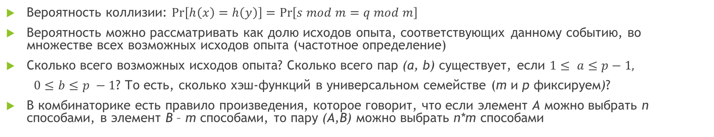



Универсальное семейство хэш-функций для целых чисел
Вероятность коллизии: $\operatorname{Pr}\left[h\left(x\right)=h\left(y\right)\right]=\operatorname{Pr}\left[s mod m=q mod m\right]$
Вероятность можно рассматривать как долю исходов опыта, соответствующих данному событию, во множестве всех возможных исходов опыта (частотное определение)
Сколько всего возможных исходов опыта? Сколько всего пар (a, b) существует, если $1≤ a≤p−1,$
$0≤b≤p −1$? То есть, сколько хэш-функций в универсальном семействе (m и p фиксируем)?
В комбинаторике есть правило произведения, которое говорит, что если элемент A можно выбрать n способами, в элемент B – m способами, то пару (A,B) можно выбрать n*m способами
p = 5
$$1≤ a≤p−1$$
Геометрическое определение
$$\frac{S_{C}}{S_{H}}≤\frac{1}{m}$$
 | 1 | 2 | 3 | 4
0 | (0, 1) | (0, 2) | (0, 3) | (0, 4)
1 | (1, 1) | (1, 2) | (1, 3) | (1, 4)
2 | (2, 1) | (2, 2) | (2, 3) | (2, 4)
3 | (3, 1) | (3, 2) | (3, 3) | (3, 4)
4 | (4, 1) | (4, 2) | (4, 3) | (4, 4)
H: Универсальное семейство хэш-функций
C: Хэш-функции, вызывающие коллизию для x и y
$$0≤b≤p −1$$
Всего существует p(p-1) пар (a, b) если $1≤ a≤p−1, 0≤b≤p −1$ и выбор происходит независимо

Slide 12

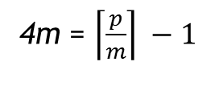
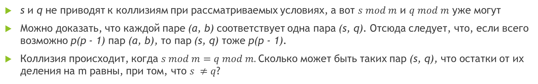
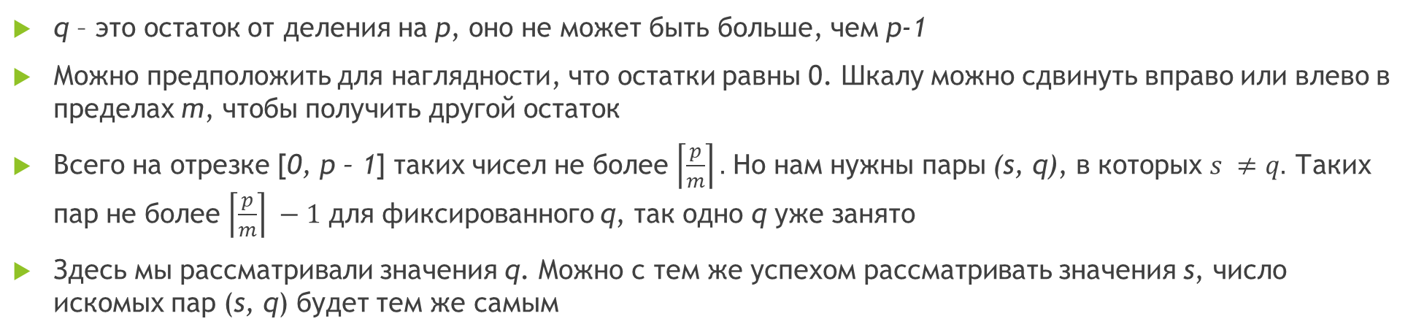
Универсальное семейство хэш-функций для целых чисел
s и q не приводят к коллизиям при рассматриваемых условиях, а вот $s mod m$ и $q mod m$ уже могут
Можно доказать, что каждой паре (a, b) соответствует одна пара (s, q). Отсюда следует, что, если всего возможно p(p - 1) пар (a, b), то пар (s, q) тоже p(p - 1).
Коллизия происходит, когда $s mod m=q mod m.$Сколько может быть таких пар (s, q), что остатки от их деления на m равны, при том, что $s ≠q$?
p = 23
m = 5
p -1
p -1 = 22
q
q
m
2m
3m
4m = $\left\lceil \frac{p}{m}\right\rceil −1$
0
m
2m
…
$$\left\lceil \frac{p}{m}\right\rceil −1$$
0
5
10
15
20
q – это остаток от деления на p, оно не может быть больше, чем p-1
Можно предположить для наглядности, что остатки равны 0. Шкалу можно сдвинуть вправо или влево в пределах m, чтобы получить другой остаток
Всего на отрезке [0, p – 1] таких чисел не более $\left\lceil \frac{p}{m}\right\rceil .$ Но нам нужны пары (s, q), в которых $s ≠q.$ Таких пар не более $\left\lceil \frac{p}{m}\right\rceil −1$ для фиксированного q, так одно q уже занято
Здесь мы рассматривали значения q. Можно с тем же успехом рассматривать значения s, число искомых пар (s, q) будет тем же самым

Slide 13
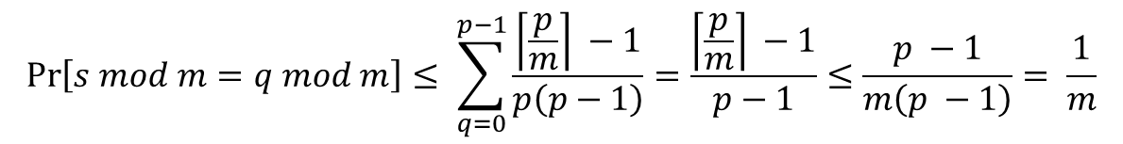
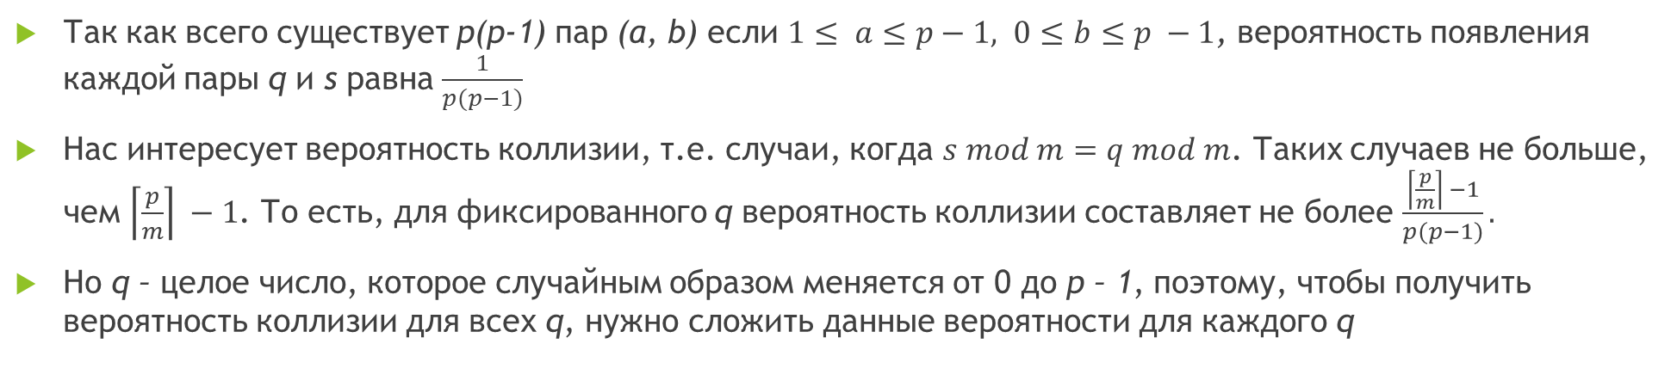
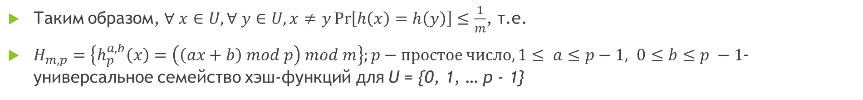
Универсальное семейство хэш-функций для целых чисел
Так как всего существует p(p-1) пар (a, b) если $1≤ a≤p−1, 0≤b≤p −1$, вероятность появления каждой пары q и s равна $\frac{1}{p(p−1)}$
Нас интересует вероятность коллизии, т.е. случаи, когда $s mod m=q mod m$. Таких случаев не больше, чем $\left\lceil \frac{p}{m}\right\rceil −1$. То есть, для фиксированного q вероятность коллизии составляет не более $\frac{\left\lceil \frac{p}{m}\right\rceil −1}{p(p−1)}.$
Но q – целое число, которое случайным образом меняется от 0 до p – 1, поэтому, чтобы получить вероятность коллизии для всех q, нужно сложить данные вероятности для каждого q
$$\operatorname{Pr}\left[s mod m=q mod m\right]≤ \sum_{q=0}^{p−1}{\frac{\left\lceil \frac{p}{m}\right\rceil −1}{p\left(p−1\right)}=\frac{\left\lceil \frac{p}{m}\right\rceil −1}{p−1}}≤\frac{p −1}{m\left(p −1\right)}= \frac{1}{m}$$
Таким образом, $∀ x∈U, ∀ y∈U, x≠y\operatorname{Pr}\left[h\left(x\right)=h\left(y\right)\right]≤\frac{1}{m}$, т.е.
$H_{m,p}=\left\{h_{p}^{a,b}\left(x\right)=\left(\left(ax+b\right) mod p\right) mod m\right\};p−простое число, 1≤ a≤p−1, 0≤b≤p −1$– универсальное семейство хэш-функций для U = {0, 1, … p - 1}

Slide 14
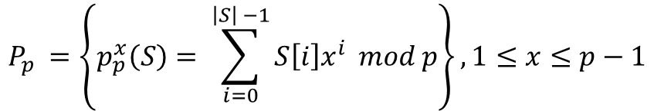


Универсальное семейство хэш-функций для строк
Очевидно, что в вычислении хэш-функции от строки должны участвовать все символы, составляющие строку, иначе вероятность коллизий существенно возросла бы
Можно использовать следующую полиномиальную хэш-функцию:
$$P_{p} =\left\{p_{p}^{x}\left(S\right)= \sum_{i=0}^{\left|S\right| −1}{S\left[i\right]x^{i}} mod p\right\}, 1≤x≤p−1$$
Здесь $S\left[i\right]$ - соответствующее i-му символу строки число (например, его ASCII- или Unocode-код), p – простое число
Если случайно выбранная из $P_{p}$ хэш-функция приводит к коллизии для двух строк $S_{1}$ и $S_{2}$ длиной L + 1:
$$p_{p}^{x}\left(S_{2}\right)−p_{p}^{x}\left(S_{1}\right)=a_{0}+ a_{1}x+ a_{2}x^{2}+ …+a_{L}x^{L}=0(mod p)$$
Строки $S_{1}$ и $S_{2}$ - разные, поэтому хотя бы 1 из коэффициентов $a_{0},a_{1}$,…, $a_{L}$ - не нулевой. Следовательно, уравнение $a_{0}+ a_{1}x+ a_{2}x^{2}+ …+a_{L}x^{L}=0$ имеет не более L корней, и каждый такой x приводит к коллизии, т.е., если бы остатка от деления на p «не было», для данных двух строк существовало бы не более 9 хэш-функций в данном семействе, которые давали бы для них одинаковые значения
Так как в данном уравнении равенство по модулю p, L корней приходится на каждое p:
$$\operatorname{Pr}\left[p\left(S_{1}\right)=p\left(S_{2}\right)\right]≤\frac{L}{P}$$

Slide 15
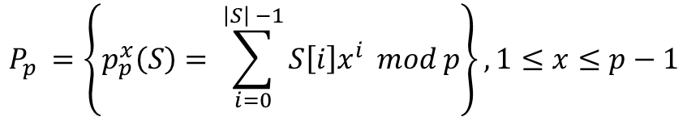
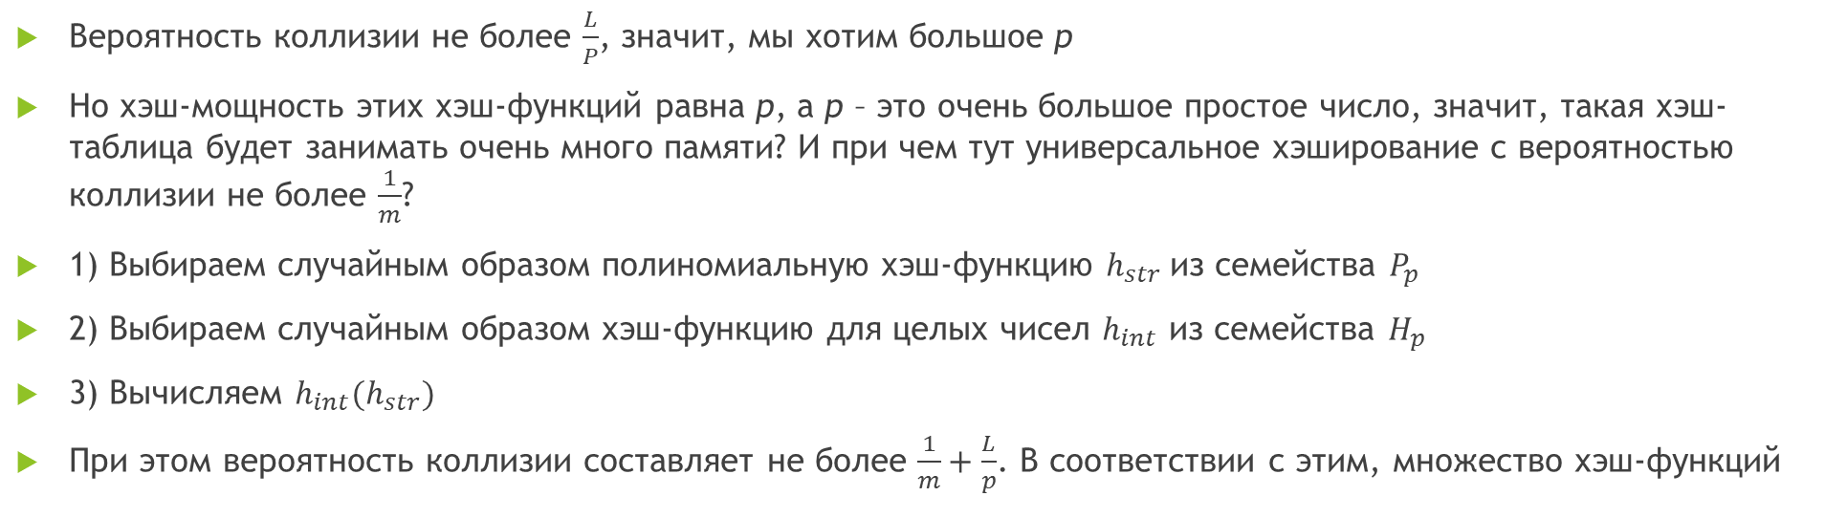
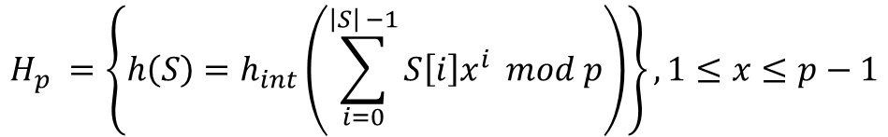
Универсальное семейство хэш-функций для строк
$$P_{p} =\left\{p_{p}^{x}\left(S\right)= \sum_{i=0}^{\left|S\right| −1}{S\left[i\right]x^{i}} mod p\right\}, 1≤x≤p−1$$
Вероятность коллизии не более $\frac{L}{P}$, значит, мы хотим большое p
Но хэш-мощность этих хэш-функций равна p, а p – это очень большое простое число, значит, такая хэш-таблица будет занимать очень много памяти? И при чем тут универсальное хэширование с вероятностью коллизии не более $\frac{1}{m}$?
1) Выбираем случайным образом полиномиальную хэш-функцию $h_{str}$из семейства $P_{p}$
2) Выбираем случайным образом хэш-функцию для целых чисел $h_{int}$ из семейства $H_{p}$
3) Вычисляем $h_{int}(h_{str})$
При этом вероятность коллизии составляет не более $\frac{1}{m}+\frac{L}{p}$. В соответствии с этим, множество хэш-функций
$$H_{p} =\left\{h\left(S\right)=h_{int}\left(\sum_{i=0}^{\left|S\right| −1}{S\left[i\right]x^{i}} mod p\right)\right\}, 1≤x≤p−1$$
не позволяет выполнять универсальное хэширование. Однако, при $p ≫L$ результат получается сравнимым

Slide 16
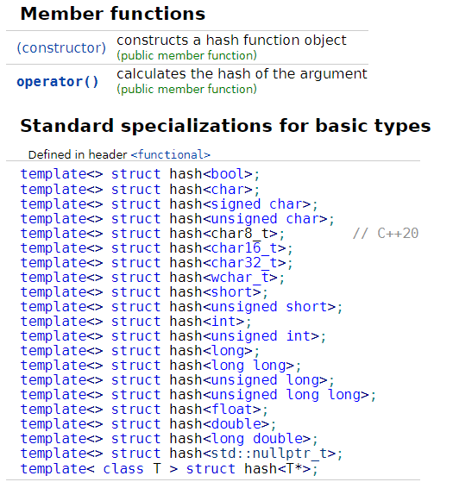
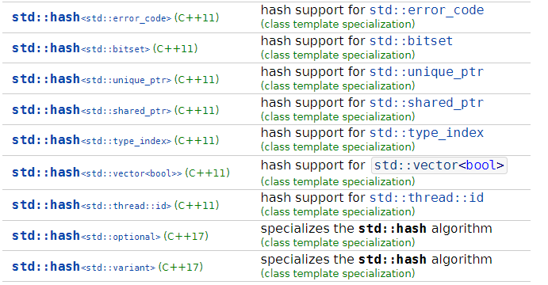
Хэш-функции в STL
std::hash – используется как функциональный объект (объект первого рода). Поведение реализуется перегруженным оператором вызова функции (operator ())
Способ хэширования зависит от типа значений. В связи с этим, STL предоставляет специализации шаблона std::hash для базовых типов и для большей части пользовательских типов, определяемых STL

